Slide 1
具 Edge AI 與 IoT 即時通訊的智慧魔杖系統 邊緣魔杖
數位訊號處理實驗 期末專題發表
邊緣脈衝 簡惠心 林柏彣

Slide 2


目錄
產品動機
產品介紹
核心技術
實體 Demo
市場機會
團隊貢獻

Slide 3
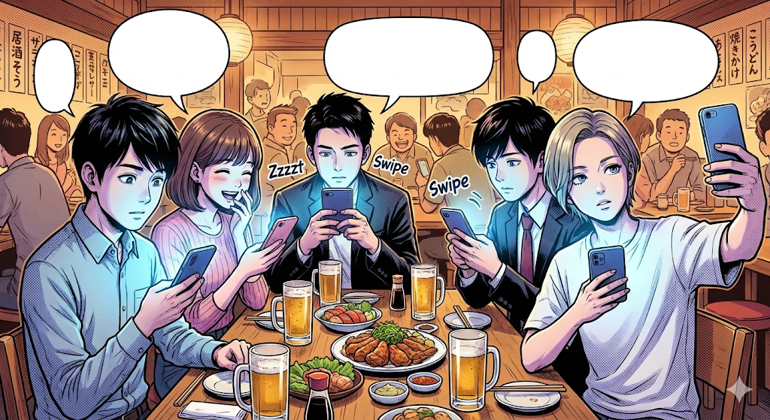
產品動機—低頭族的聚會
一群好友在聚會，明明人就在身邊，大家卻不約而同地掏出手機滑 IG、玩手遊，或者忙著修圖發動態……
這種「實體聚會、虛擬互動」，讓社交變得碎片化。 雖然在遊戲裡對戰，但除了手指滑動，身體幾乎沒有任何物理性的互動，缺乏真實帶入感與一起做某件事的深刻記憶。

Slide 4

產品動機—實現童年的哈利波特魔法夢
即便已經是成人，心中仍有哈利波特魔法夢
成就感與練習體驗：想要具備一定難度與技術挑戰

Slide 5

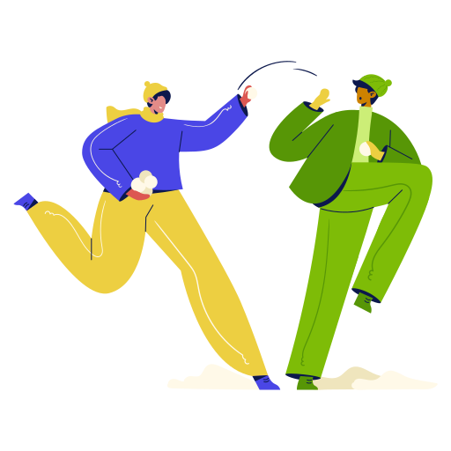

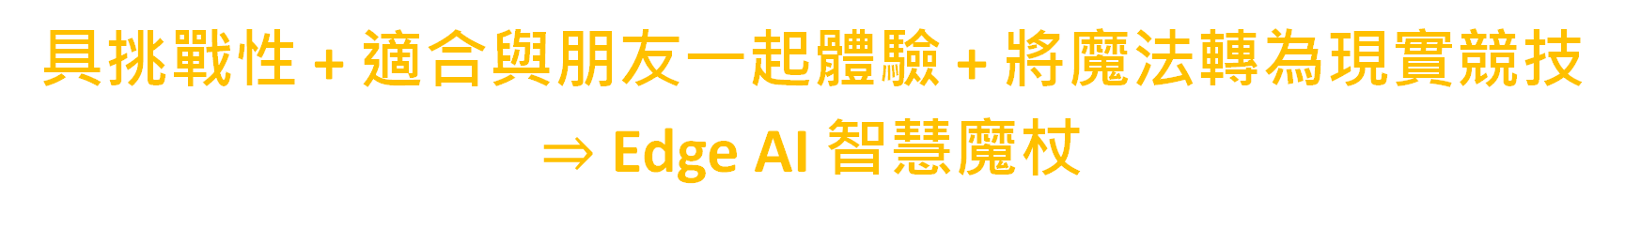
具挑戰性 + 適合與朋友一起體驗 + 將魔法轉為現實競技
$⇒$Edge AI 智慧魔杖
手勢識別
從中獲得練習成就感
跨裝置沉浸式對戰
透魔杖間即時連網對戰，高遊戲反饋
找回童心的物理互動

Slide 6
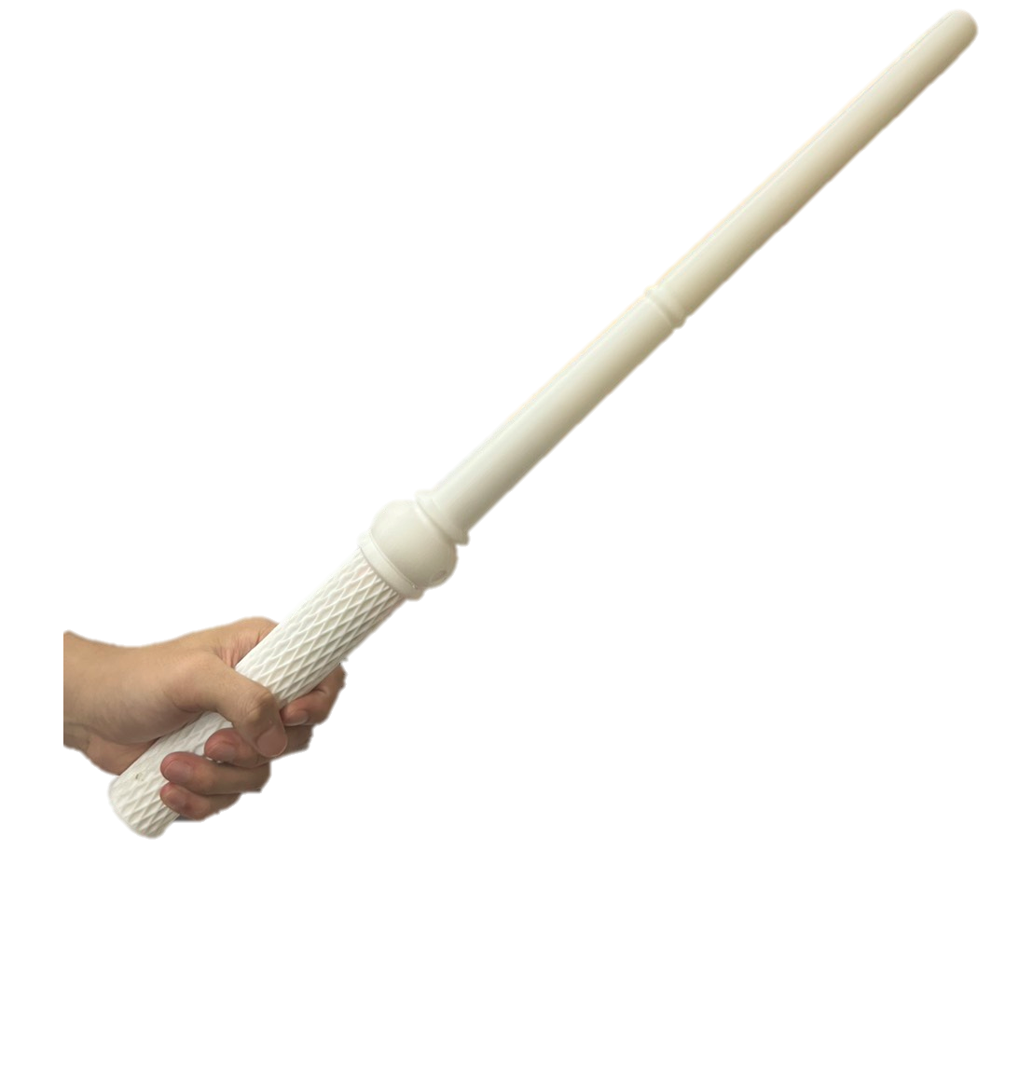
產品介紹
3D 列印、精巧外型
燈光與震動回饋
內建WS2812燈條與震動馬達，
根據不同招式提供沉浸式回饋。
網路串接，即時對戰
透過 Wi-Fi 與 WebSocket 技術，實現即時互動與對戰。
精準判斷
採用機器學習模型判斷手勢，降低傳統數學模型開發的難度與複雜度

Slide 7
核心技術
Edge Impulse 邊緣AI辨識
Renesas MCU & Reality AI Tool
即時網路串接

Slide 8
核心技術—Edge Impulse 邊緣 AI 辨識
Edge Impulse：用於 MCU / Raspberry Pi 的機器學習平台
此次使用Neural Network(NN)作為AI model
訓練參數:
Number of training cycle: 30
Learning rate: 0.0005
Network architecture:
Input: 126 feature
Hidden layers: Dense(32)→Dense(16)
Output: Dense(6) (6-class classification)

Slide 9
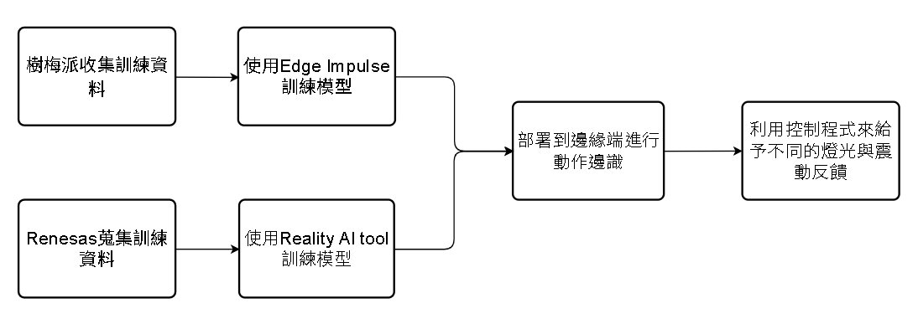
實驗流程圖

Slide 10

核心技術— Renesas MCU & Reality AI Tool
AIK-RA8D1
Automated Feature Discovery
從多種數學變換（如 FFT、小波變換、相位分析）中自動挑選最佳特徵，節省人工調參時間
訓練流程
Data Collection：收集感測原始數據
AI Exploration：系統自動搜尋最佳數學特徵組合與分類演算法
Validation：透過混淆矩陣與特徵解釋圖（Feature Explanation）驗證模型可靠性
Deployment：直接生成優化的 C 專案，整合進 e2 studio 的 FSP 框架中

Slide 11
核心技術—即時網路串接
樹梅派魔杖
WIFI
WIFI
網頁
Server
Renesas MCU
UART

Slide 12
Demo—樹梅派
動作辨識：
先往上揮再往下揮
逆時針畫圓
順時針畫圓
往前突刺

Slide 13
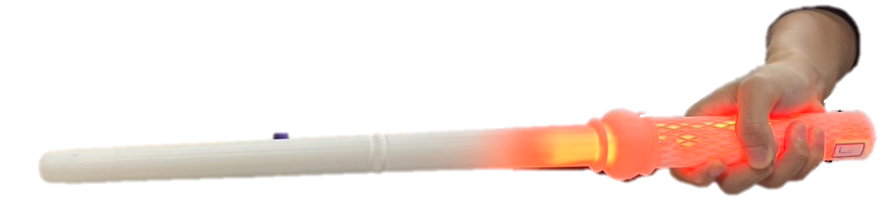
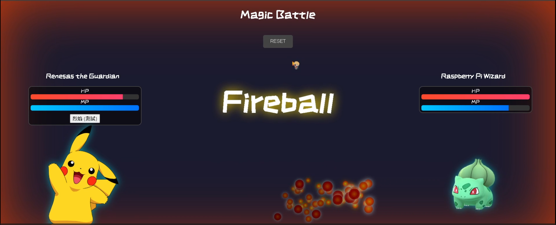
網頁對戰畫面與魔杖

Slide 14
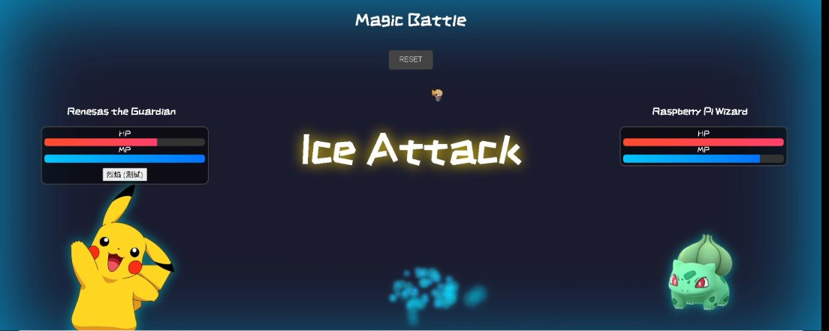
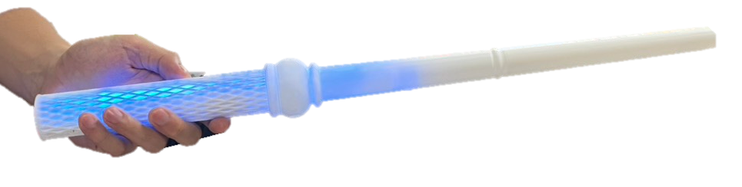
網頁對戰畫面與魔杖

Slide 15
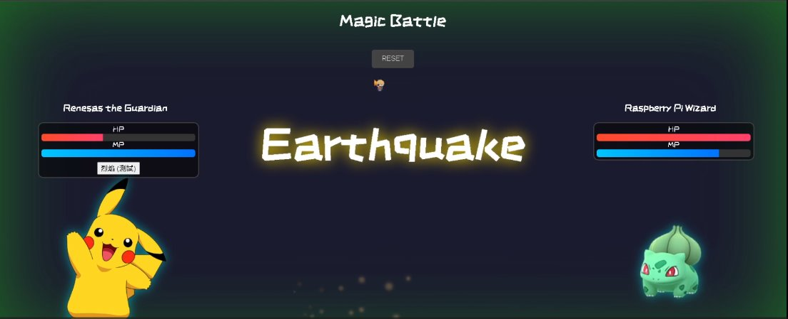
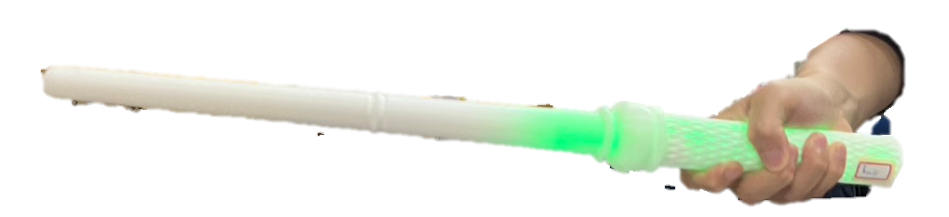
網頁對戰畫面與魔杖

Slide 16
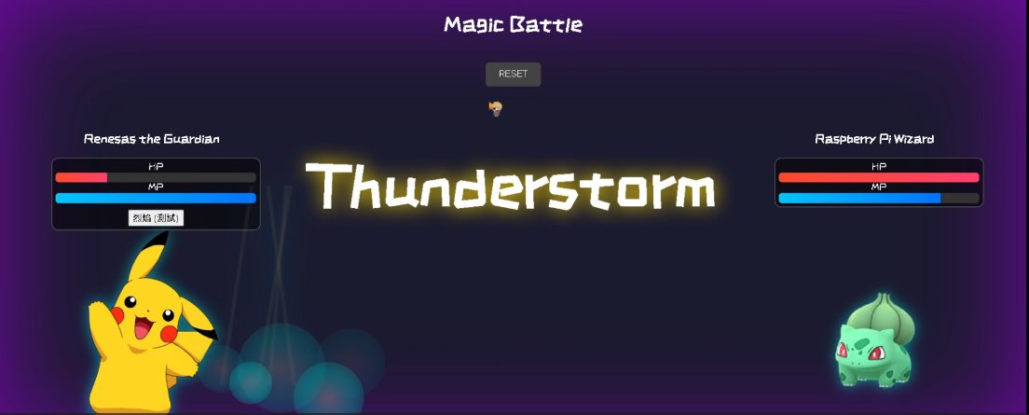
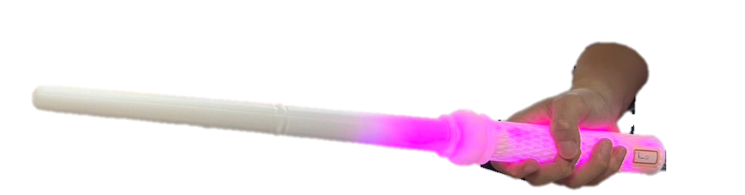
網頁對戰畫面與魔杖

Slide 17
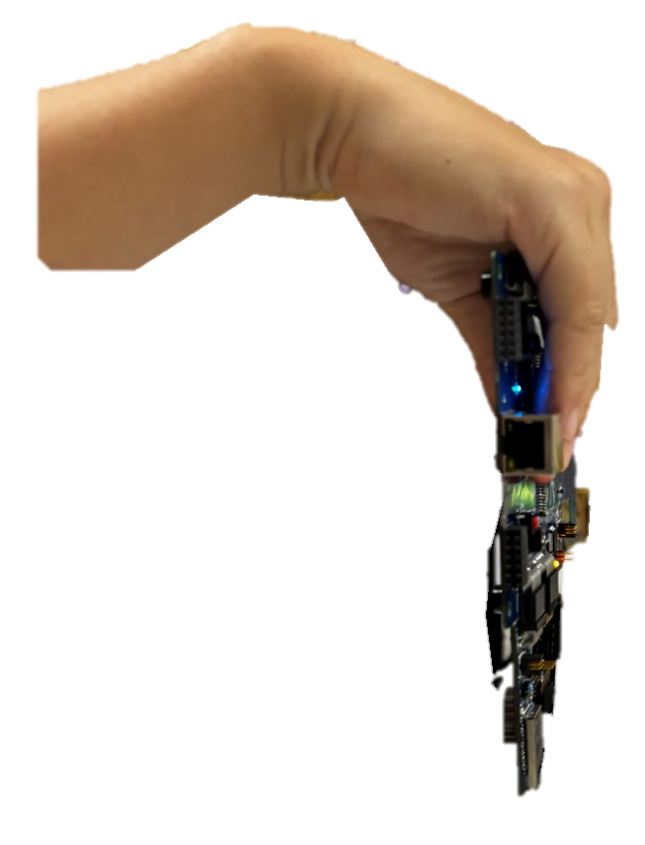
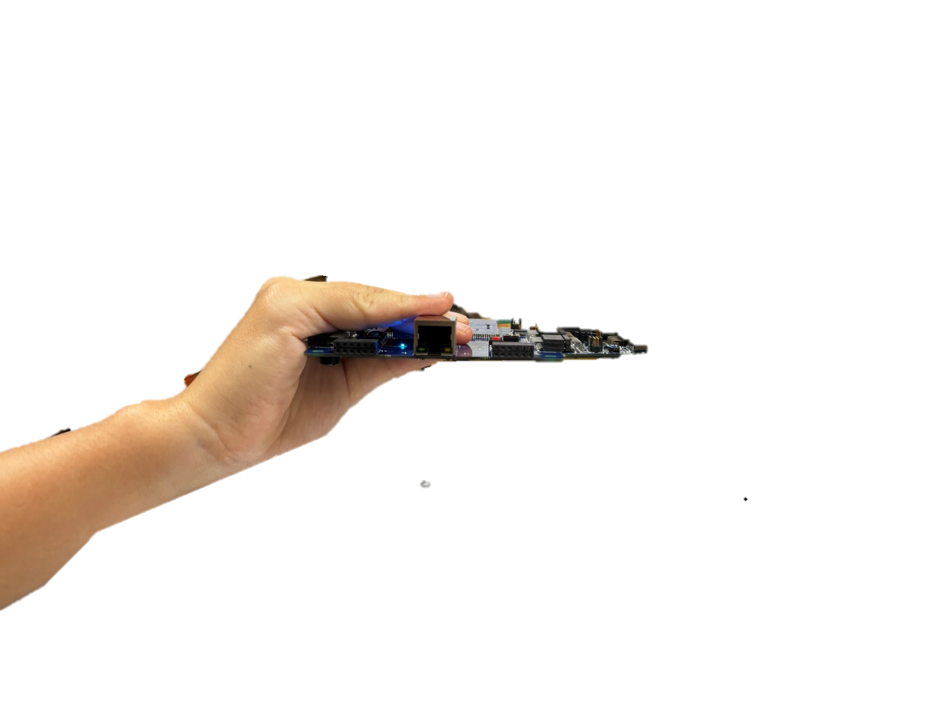
Demo—Renesas MCU
Down

Slide 18
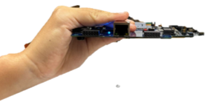
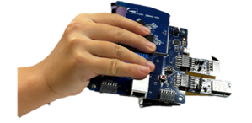
Demo—Renesas MCU
shake
x2

Slide 19
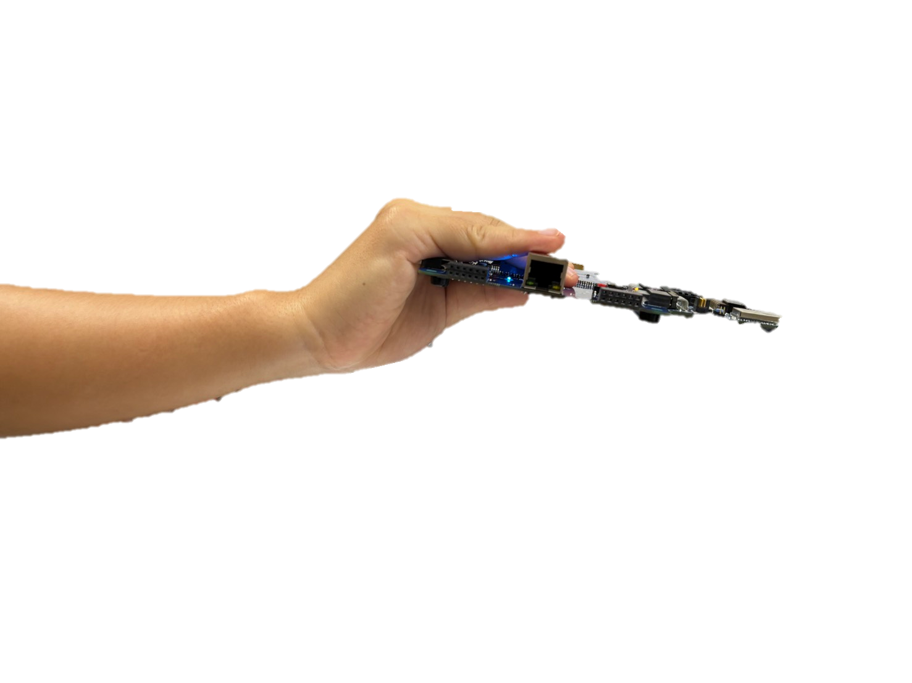
Demo—Renesas MCU
punch

Slide 20
實體 DEMO

Slide 21
團隊貢獻
Edge Impulse模型訓練：林柏彣
模型部署與測試：林柏彣
整合樹梅派、魔杖、LED燈條：林柏彣、簡惠心
WIFI、網頁與互動整合：簡惠心
Renesas MCU開發：簡惠心
Reality AI Tool 模型訓練：簡惠心

